Slide 1
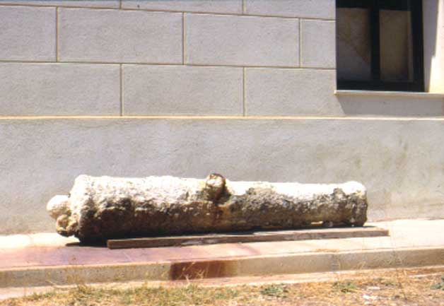
Oltre il mondo classico, lungo le coste della sicilia occidentale
(fig. 1)
Selinunte. Un cannone di un vascello del XVIII-XIX sec. dal quale provengono altri tre cannoni in ferro rinvenuti in località Pozzitello, Tre Fontane, a bassa profondità.

Slide 2
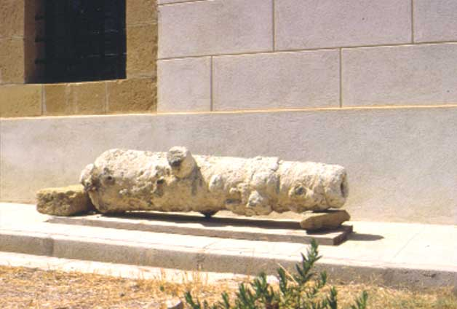
Oltre il mondo classico, lungo le coste della sicilia occidentale
(fig. 2)
Selinunte. Un altro cannone del vascello del XVIII-XIX sec. dal quale provengono altri tre cannoni in ferro rinvenuti in località Pozzitello, Tre Fontane, a bassa profondità.

Slide 3
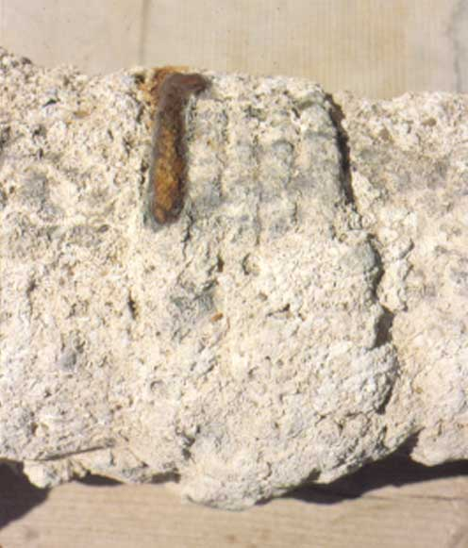
Oltre il mondo classico, lungo le coste della sicilia occidentale
(fig. 3)
Selinunte. Rinforzo in corda della canna di un cannone del vascello del XVIII-XIX sec. dalla località Pozzitello, Tre Fontane.

Slide 4
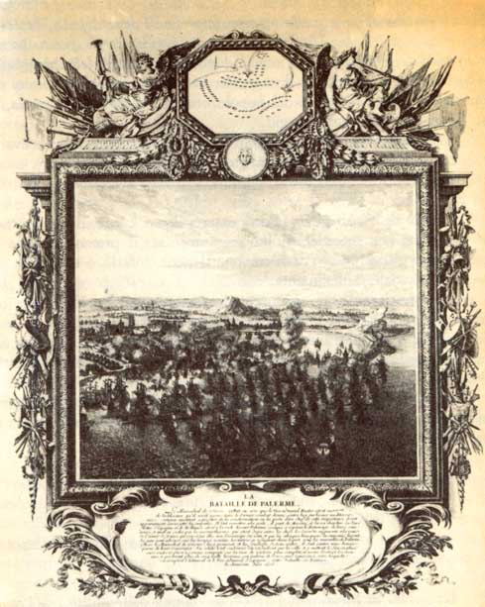
Oltre il mondo classico, lungo le coste della sicilia occidentale
(fig. 4)
La battaglia di Palermo del 2 giugno 1676

Slide 5
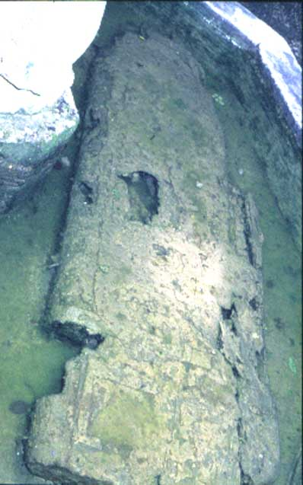
Ad Ustica invece, sulla secca Colombaia, affondò finendo ad alta profondità un vascello del XVIII^{[1]} il cui timone foderato di rame
Oltre il mondo classico, lungo le coste della sicilia occidentale
(fig. 5)
Museo Archeologico di Palermo. La pala del timone di un vascello del XVIII affondato ad Ustica sulla secca dellaColombaia, finendo ad elevata profondità.

Slide 6
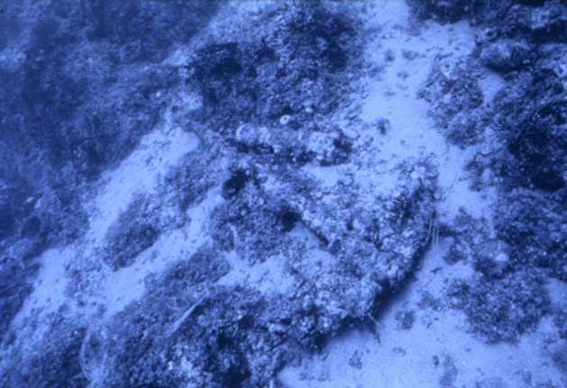
Oltre il mondo classico, lungo le coste della sicilia occidentale
(fig. 2)
Secca Formica, nei pressi di Porticello (Palermo). Ancora e cannone relativi al relitto di un veliero dell’Ottocento.

Slide 7
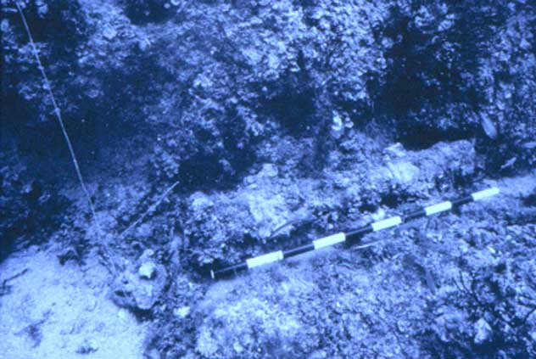
Oltre il mondo classico, lungo le coste della sicilia occidentale
(fig. 2)
Secca Formica, nei pressi di Porticello (Palermo). Cannone in ferro.

Slide 8
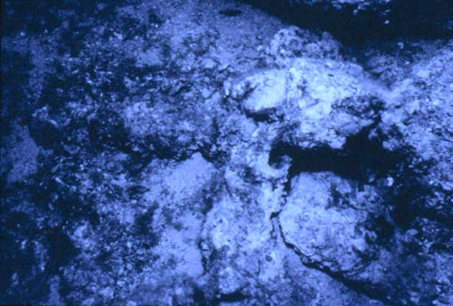
Oltre il mondo classico, lungo le coste della sicilia occidentale
(fig. 2)
Secca Formica, nei pressi di Porticello (Palermo). Colubrina con relativa forcella.

Slide 9
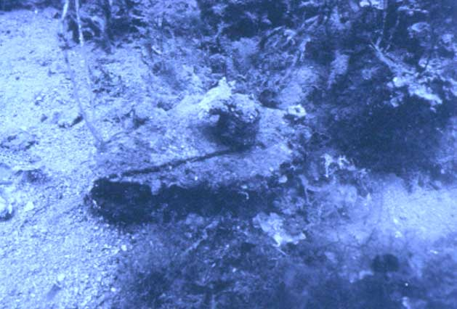
Oltre il mondo classico, lungo le coste della sicilia occidentale
(fig. 2)
Secca Formica, nei pressi di Porticello (Palermo). Bozzello.

Slide 10
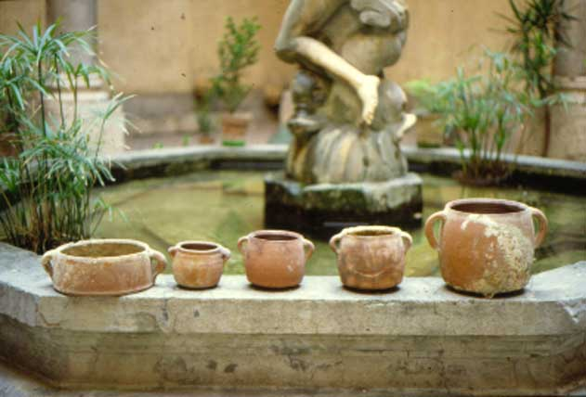
Oltre il mondo classico, lungo le coste della sicilia occidentale
(fig. 2)
Un carico di pentole dell’Ottocento da Fondachello (Palermo), poggiato sul bordo della fontana del Museo Archeologico di Palermo, che contiene il timone da Ustica.

